Slide 1
Viruela símica
Secretaría Seccional de Salud y Protección Social de Antioquia
02 de agosto de 2022

Slide 2
Generalidades

Slide 3
Definición
Enfermedad zoonótica viral causada por el virus de la viruela símica.
Síntomas similares a la viruela, pero clínicamente es menos grave.
Virus descubierto en 1958, como una afección en humanos en 1970.
Tasa de letalidad ha variado mucho en las distintas epidemias, recientemente ha sido de alrededor del 3 - 6%.
El aislamiento y las precauciones adicionales basadas en la transmisión deben continuar hasta la resolución del exantema vesicular.
Es endémica en África Central y Occidental, en las selvas tropicales habitadas por mamíferos portadores.
Hay dos cepas genéticamente diferenciadas:
  De la cuenca del Congo (África central) – Letalidad 10%
  África Occidental – Letalidad <1%
Complicaciones: infecciones bacterianas secundarias, bronconeumonía,
afectación gastrointestinal, sepsis, encefalitis e infección de la córnea
con pérdida de visión

Slide 4
Transmisión
De animal a humano por contacto directo con la sangre, fluidos corporales, o lesiones cutáneas o mucosas de animales infectados
La transmisión de persona a persona se produce a través de la saliva, excreciones respiratorias o por contacto con el exudado de la lesión o el material de la costra. Las relaciones sexuales son un factor importante.
Contacto directo con objetos contaminados recientemente con los fluidos del paciente o materiales de la lesión (celulares, objetos de uso personal, toallas, ropa de cama
De la madre al feto
Los trabajadores de la salud que atienden casos sospechosos o confirmados de viruela símica deben implementar precauciones estándar, de contacto y por microgotas.

Slide 5
Periodo de incubación
El periodo de incubación es de 5 a 21 días
Varía de acuerdo con el tipo de transmisión:
- Exposiciones no invasivas (contacto con la piel intacta o transmisión de gotas), el período de incubación es de 13 días
- Exposiciones complejas e invasivas (contacto con piel lesionada o membranas mucosas en regiones anal o genital), el período de incubación es de 9 días.
Periodo de transmisibilidad
Generalmente es de uno a cinco días (pródromo) antes del comienzo del exantema y persiste hasta que todas las costras se hayan caído.

Slide 6
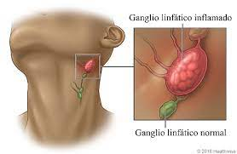
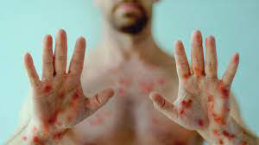
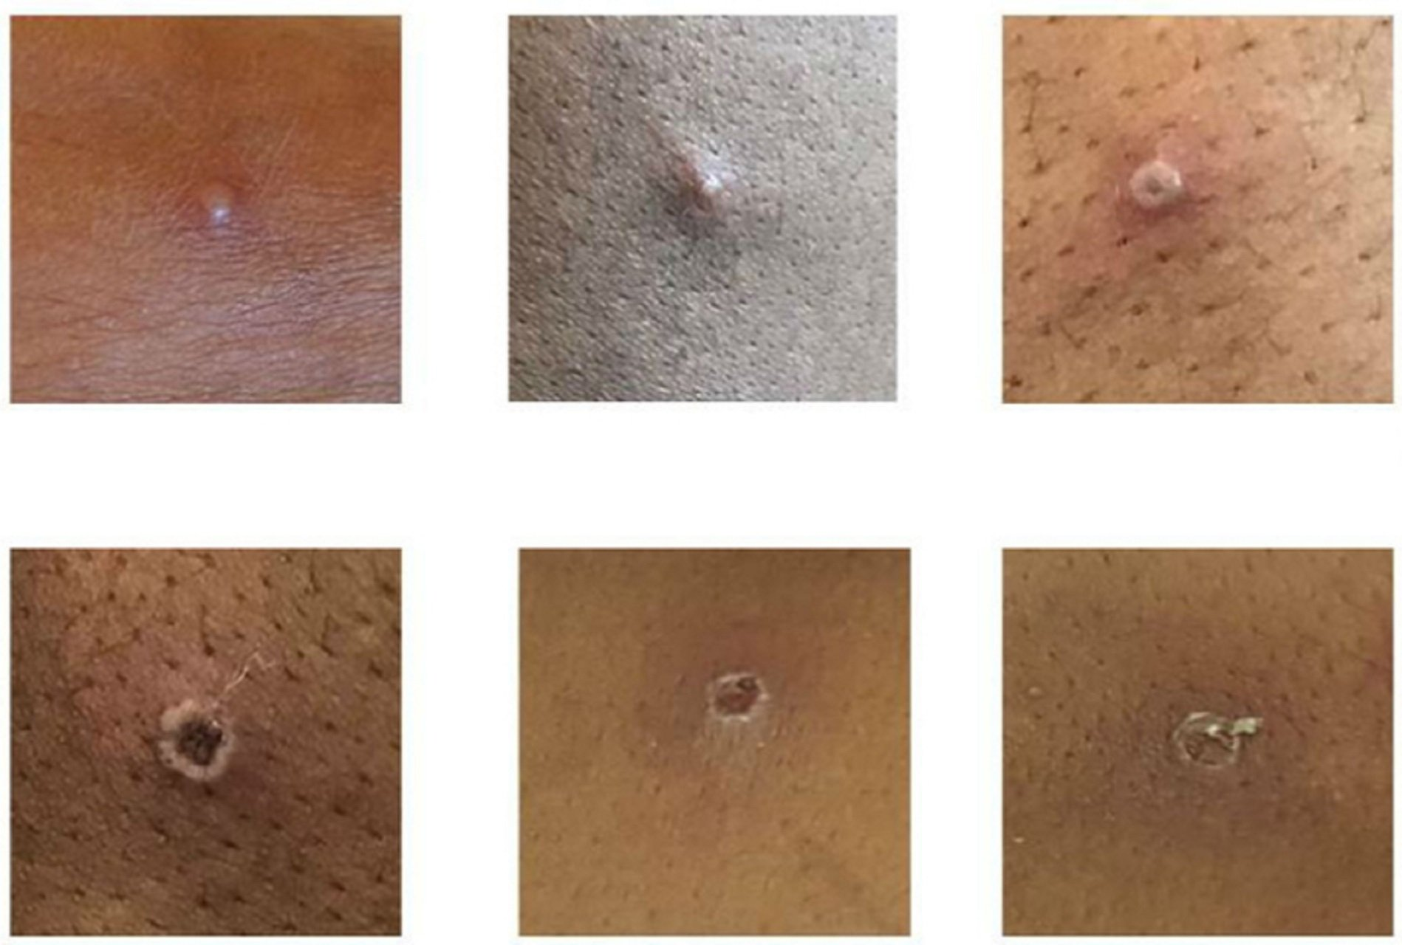
Signos y síntomas
Fiebre (puede estar o no presente)
Dolor de cabeza intenso
Cansancio intenso
Dolor muscular
Inflamación de los ganglios linfáticos
Erupción cutánea (máculas, pápulas, vesículas, pústulas y costras) 1 a 3 días después del inicio de la fiebre. En cara, extremidades, plantas de los pies, palmas de las manos, área genital y perianal

Slide 7
La presentación clínica de los casos de viruela símica asociados con este brote ha sido diferente a lo documentado previamente, los casos del actual brote presentan las siguientes características clínicas:
• Presentación de unas pocas o incluso de una sola lesión
• Lesiones en el área genital o perineal/perianal que no se extienden a otras áreas del cuerpo
• Lesiones que aparecen en diferentes etapas de desarrollo (asincrónicas)
• La aparición de lesiones antes de la aparición de fiebre, malestar general y otros síntomas sistémicos (ausencia de período prodrómico).

Slide 8
Vigilancia epidemiológica

Slide 9
Casos en 11 países: Benín, Camerún, República
Centroafricana, República Democrática del Congo, Gabón,
Costa de Marfil, Liberia, Nigeria, República del Congo, Sierra
Leona y Sudán del Sur.
Nigeria: Brote con mas de 500 sospechosos, mas de 200 confirmados y letalidad del 3%
Israel y Reino Unido: personas que viajaron desde Nigeria
Reino Unido y Singapur
Reino Unido y USA: casos importados de Nigeria. Sin casos secundarios
USA: brote con 47 casos, contacto con perros de las praderas infectados, habían sido alojados con pequeños mamíferos importados
desde Ghana
7 de mayo: 1 caso procedente de Nigeria.
Los siguientes de: Bélgica, Francia, Portugal, Italia, España, Suecia, Canadá, USA y Australia
1970
2003
2017
2018
2019
2021
2022

Slide 10
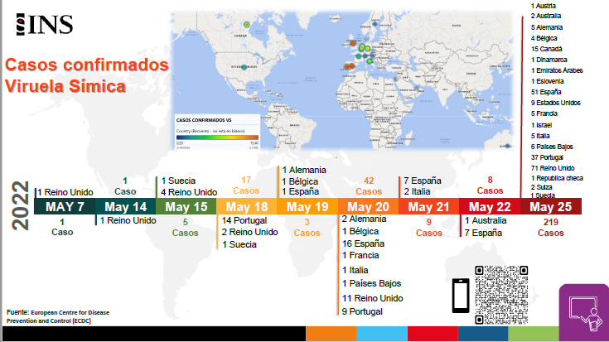

Slide 11
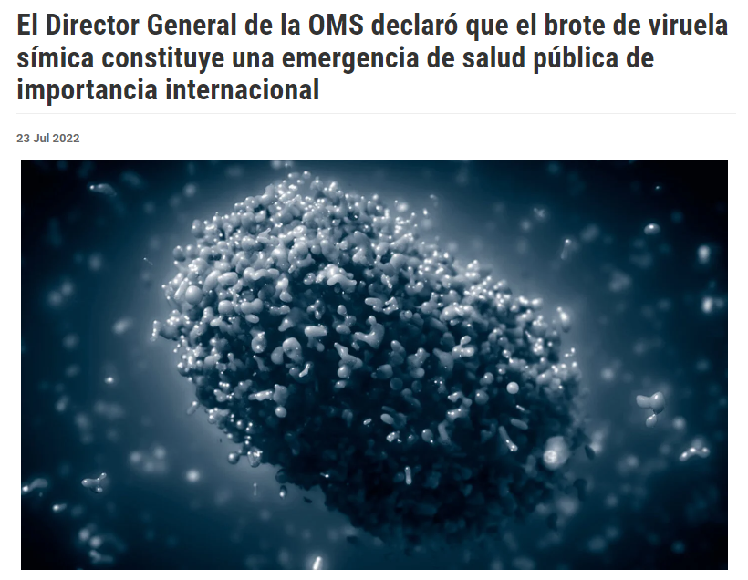
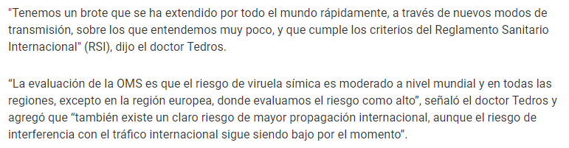

Slide 12
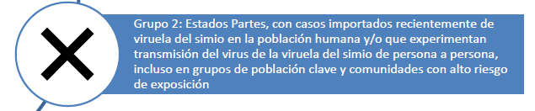
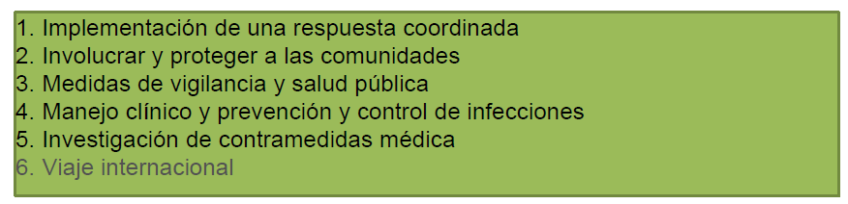

Slide 13
El 25 de julio se estableció un nivel de riesgo alto para el país
Mantener y fortalecer la vigilancia
Fortalecer la comunicación del riesgo
Fortalecer la preparación y adecuación de los servicios de salud
Fortalecer la sanidad portuaria.
El objetivo es identificar rápidamente casos y brotes para realizar su contención

Slide 14
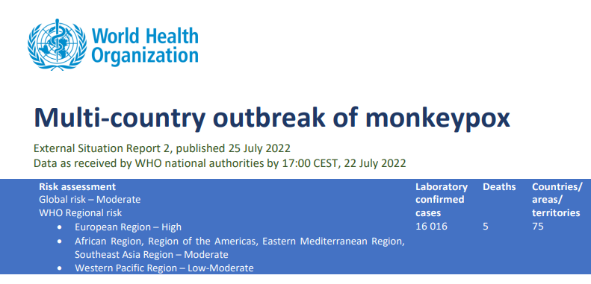
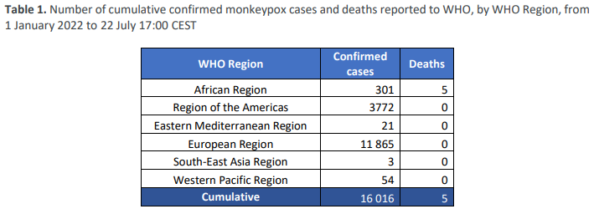
Del 01 de enero al 22 de julio, ha habido 16.016 casos de viruela símica confirmados por laboratorio y cinco muertes en 75 países de las 6 regiones de la OMS
Los datos sobre sexo están disponibles para el 73% de los casos, de estos, el 99% son hombres con una mediana de 36 años.
Entre los casos con información sobre orientación sexual, el 98% se identifica como homosexual, bisexual y HSH. El 41% de los casos con información sobre pruebas de VIH, son VIH positivos.
A la fecha se han reportado 319 casos en trabajadores de la salud. Se está investigando si las infecciones se debieron a exposición ocupacional.

Slide 15
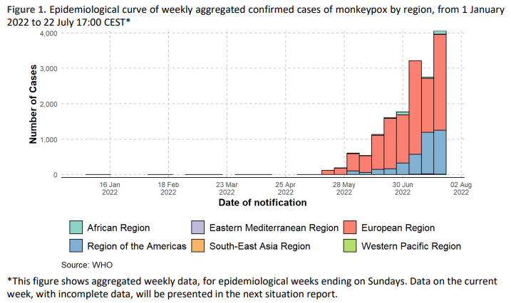

Slide 16
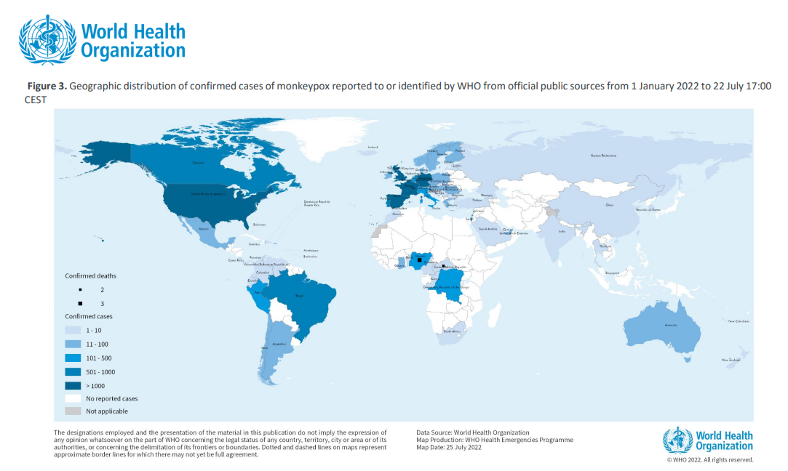

Slide 17
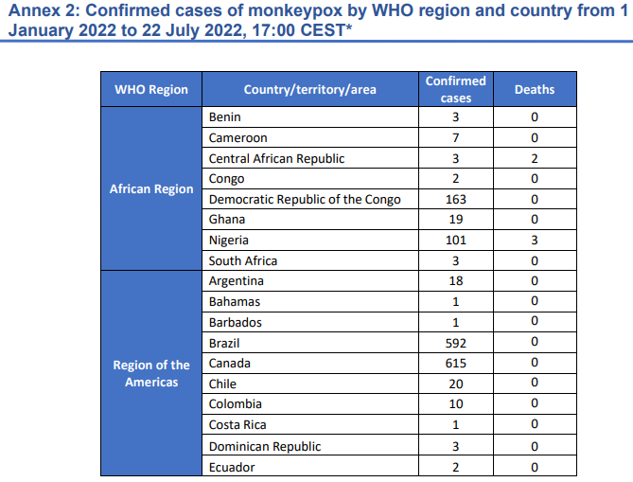
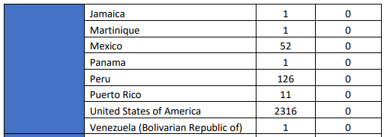
A 01/08/2022: Fallecidos en Brasil (Tratamiento oncológico) y Perú (VIH)

Slide 18
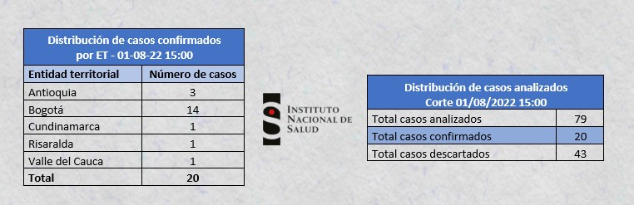

Slide 19
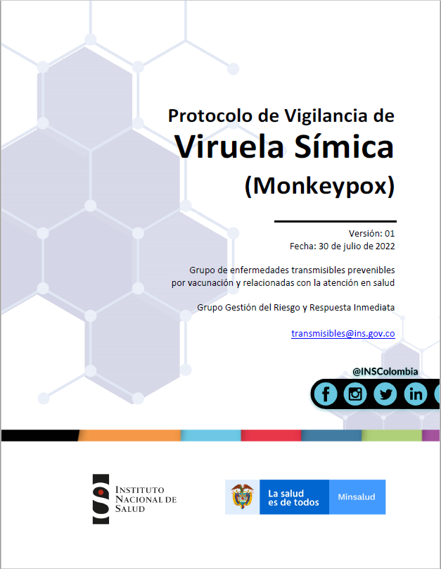

Slide 20
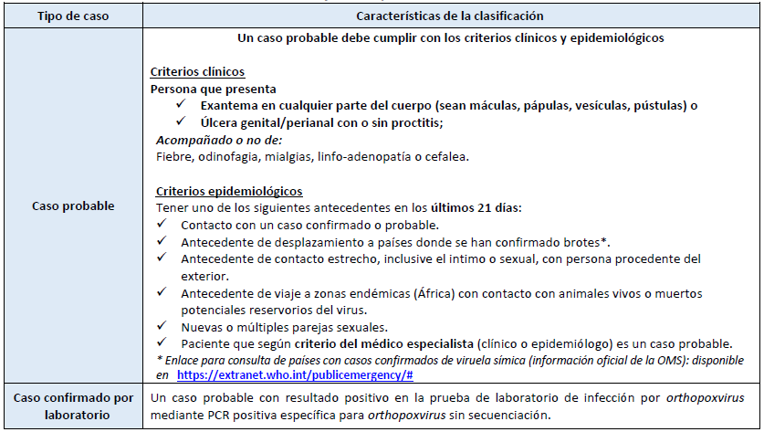

Slide 21
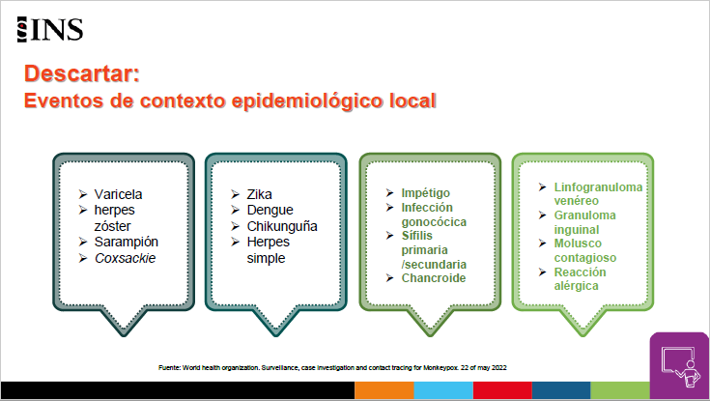
No olvidar verificar el estado de vacunación contra sarampión y rubéola y en el caso de menores de 15 años cuyo exantema no sea vesicular, notificar como caso sospechoso de sarampión/rubéola.

Slide 22
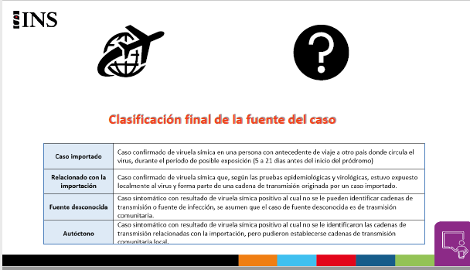
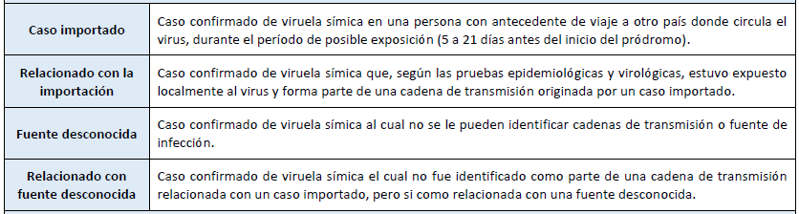

Slide 23
Definición de contacto
Una o más de las siguientes exposiciones con un caso probable o confirmado desde el pródromo y hasta cuando se han caído todas las costras:
Exposición prolongada cara a cara (incluidos los trabajadores de la salud sin el equipo de protección personal – EPP adecuado)
Contacto físico directo o íntimo como besarse o abrazarse, incluido el contacto sexual
Contacto con materiales contaminados como ropa o ropa de cama, fómites o elementos de uso personal (celulares, cigarrillos electrónicos, etc.)
Los pasajeros que han estado sentados al lado de un caso probable o confirmado en un medio de transporte (seguimiento telefónico)

Slide 24
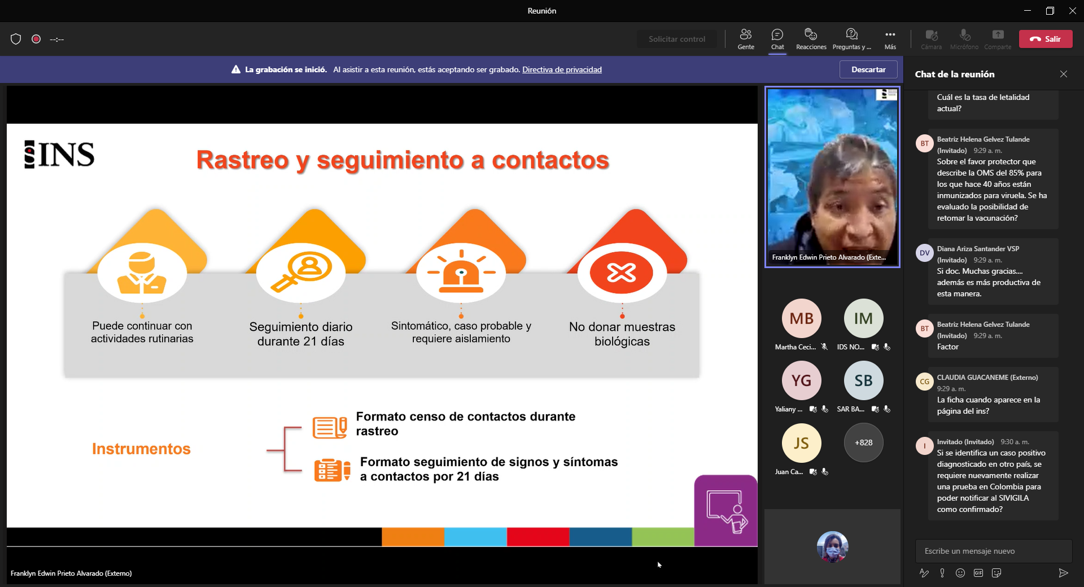

Slide 25
Diagnóstico y tratamiento
Confirmación por laboratorio
No hay tratamiento específico (aliviar los síntomas, controlar complicaciones y evitar secuelas)
Los síntomas suelen resolver espontáneamente

Slide 26
Medidas de prevención
evitar contacto físico estrecho o directo con personas infectadas o con sospecha de enfermedad
evitar contacto con los objetos de uso personal, ropa, sábanas, toallas y otros objetos o superficies y materiales que haya tocado o que puedan haber estado en contacto con su erupción o sus secreciones respiratorias
lavarse las manos con agua y jabón o utilizar gel antibacterial.
Uso de tapabocas cuando esté físicamente cerca de personas infectadas o con sospecha de enfermedad, especialmente si están tosiendo o tienen lesiones en la boca
Limpiar y desinfectar las superficies contaminadas
Uso correcto de EPP

Slide 27
Vigilancia
Notificar todo caso probable de manera inmediata al Sivigila mediante el código 880. Solo se deben notificar los casos que cumplan con antecedente de viaje o nexo epidemiológico.
Investigación del caso
Revisión de la HC, exámen clínico del paciente , recolección y envío de muestra.
La investigación de la exposición debe cubrir el período entre 5 y 21 días antes del inicio de los síntomas.
El paciente debe ser aislado.

Slide 28
Identificación y seguimiento de contactos
Los contactos cercanos del caso deben ser informados de su condición de contacto, dentro de las 24 horas posteriores a la identificación
Seguimiento de contactos por 21 días posteriores a la exposición - Viajeros
Si el contacto desarrolla erupción, este debe ser aislado y evaluarse como caso sospechoso, además se debe recolectar una muestra para análisis de laboratorio para detectar viruela símica
La información debe ser consolidada en el Sitrep.

Slide 29
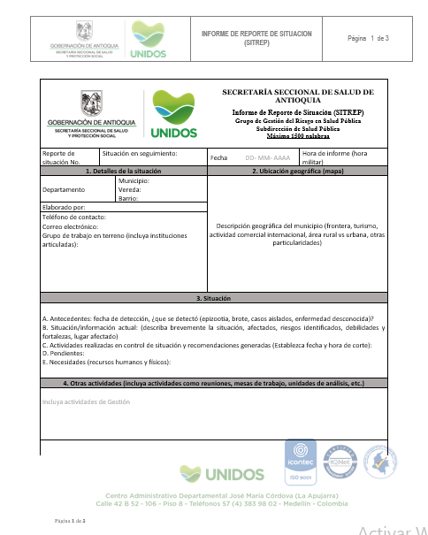

Slide 30
Estrategias de vigilancia
Vigilancia pasiva – UPGD: Notificación inmediata (Ficha 880)
Vigilancia activa – UNM o UND:
  Vigilancia intensificada en IPS que ofrezcan servicios de infectología, dermatología, coloproctología, gastroenterología o urología, programas especiales de atención de VIH, servicios de SSR y hospitales de referencia
  IEC para el rastreo y seguimiento de contactos en las siguientes 24 horas a la notificación
  Revisión de registros de defunción Estadísticas vitales (RUAF)
  Monitoreo de medios de comunicación y redes sociales
  Monitoreo de la notificación de varicela, especialmente en hombres adultos entre los 20 y 40 años y de brotes de varicela en PPL y fuerzas militares.

Slide 31
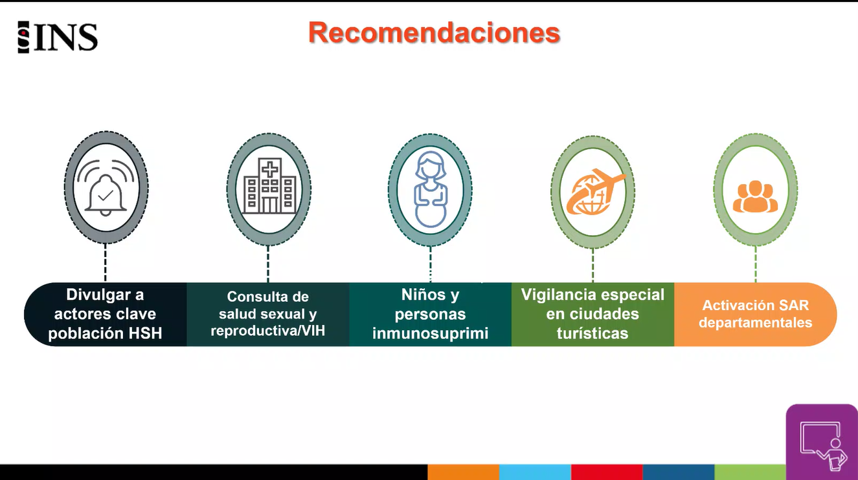

Slide 32
Equipo de gestión del riesgo para eventos de interés en salud pública (EGREISP)
gestiondelriesgo.sssa@antioquia.gov.co
321 3945311
Punto focal para el Centro Nacional de Enlace (CNE Antioquia)
espii@antioquia.gov.co
321 3945309

Slide 33
Vigilancia por laboratorio del virus de la viruela símica
Laboratorio Departamental de Salud Pública de Antioquia
Tel: 383 54 00
Área de virología
Referente: Marta Cecilia Ospina
mospinao@antioquia.gov.co
Bacteriólogos de Apoyo: Seti Buitrago - seti.buitrago@gmail.com
Gustavo Blandón - gubla2@gmail.com
Epidemióloga de apoyo: Viviana Lenis Ballesteros
Viviana.lenis@Antioquia.gov.co

Slide 34
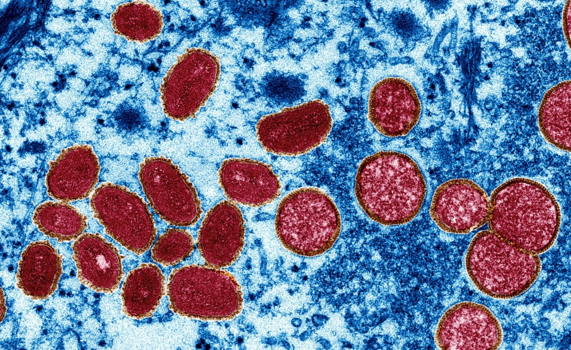

Generalidades del virus de la viruela símica
La viruela símica es una enfermedad zoonótica viral causada por el virus de la viruela símica
La viruela símica es el Orthopoxvirus más importante para la salud pública luego que en 1980 se erradicara la viruela y cesara la vacunación.
Signos y síntomas más comunes: fiebre, malestar general, linfo adenopatías y exantema; duración hasta cuatro semanas.
Suele ser autolimitada – gravedad en población especial
Esta imagen de microscopio electrónico muestra partículas del virus de la viruela del simio recolectadas de una muestra de piel humana del brote de 2003. A la izquierda hay partículas de virus maduras de forma ovalada; a la derecha están los virus inmaduros esféricos y de media luna.
FOTOGRAFÍA DE CDC (270471), SCIENCE SOURCE (270301)

Slide 35
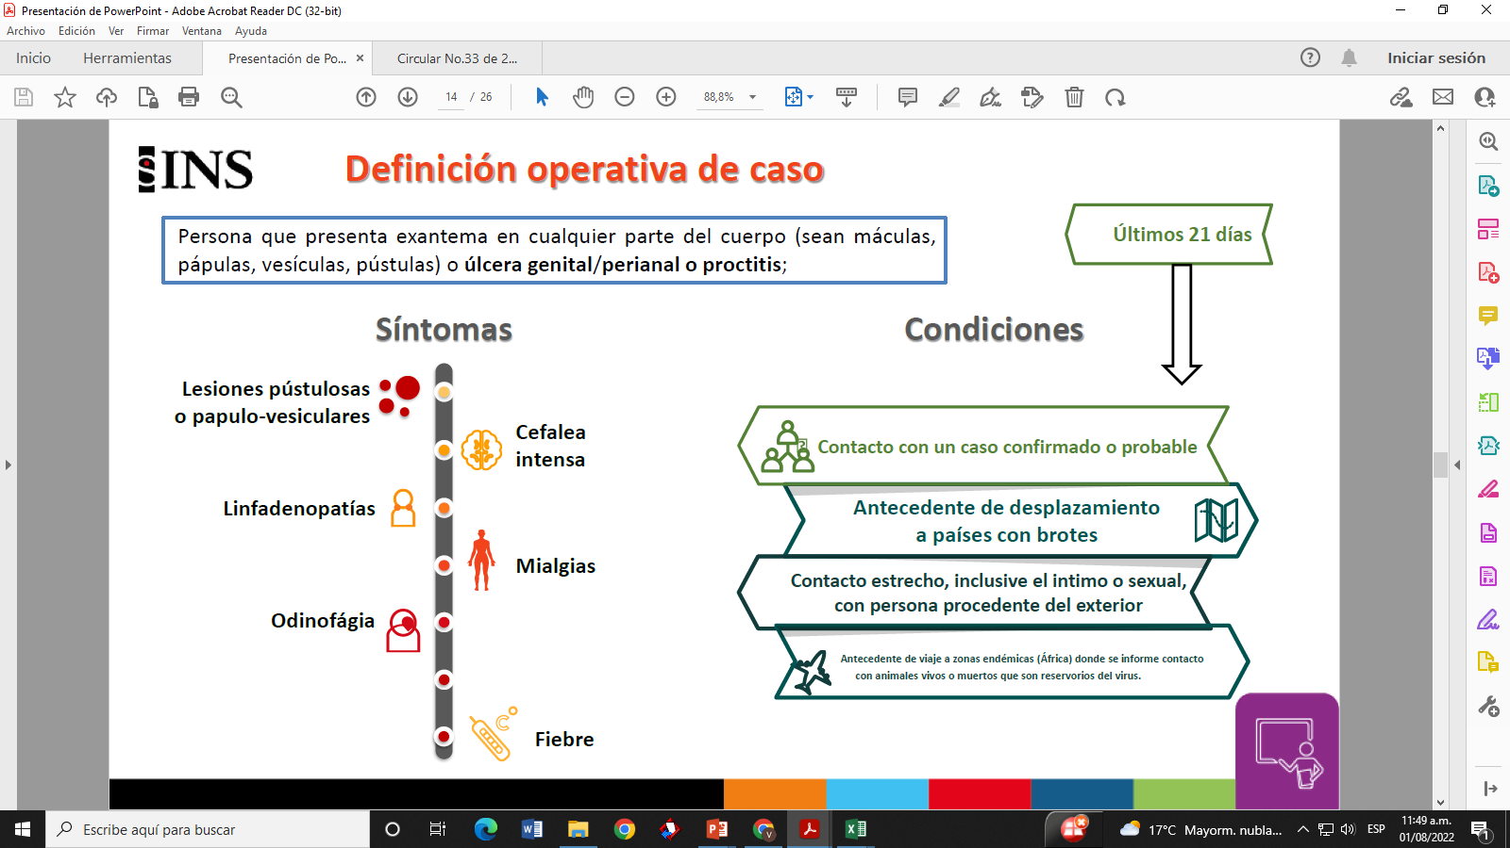
Caso probable viruela símica
Notes:
Diferenciar caso sospechoso y caso probable

Slide 36
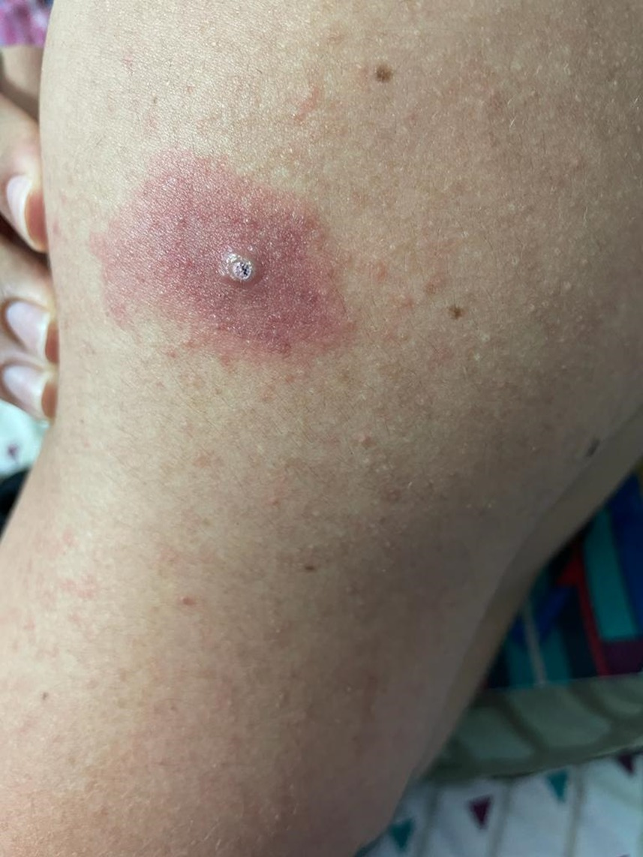
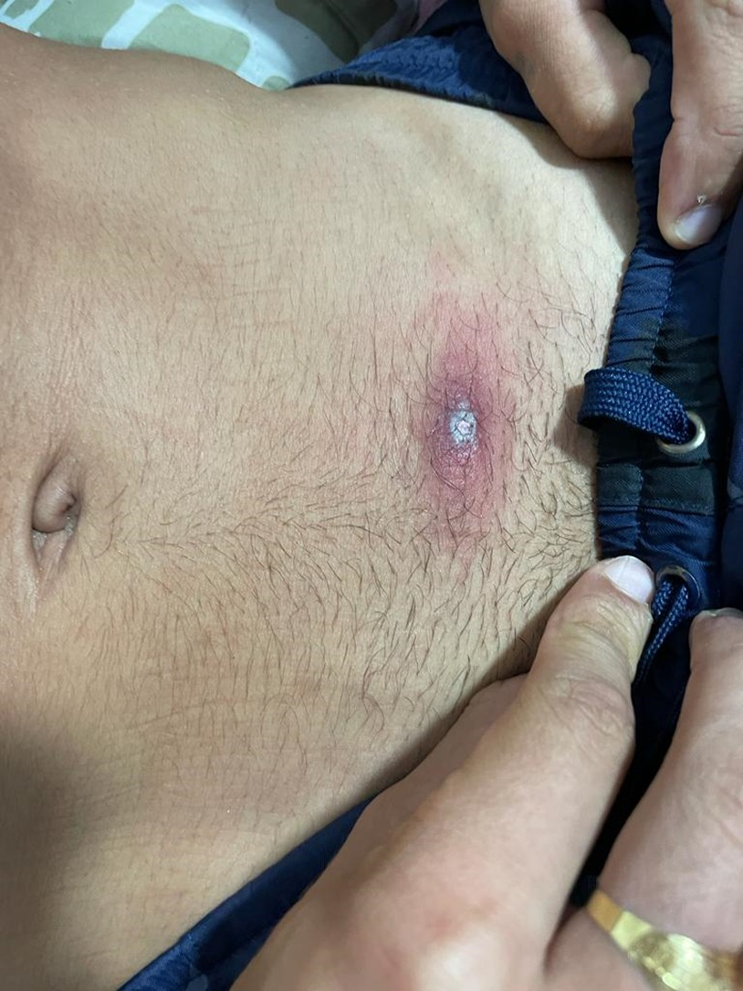
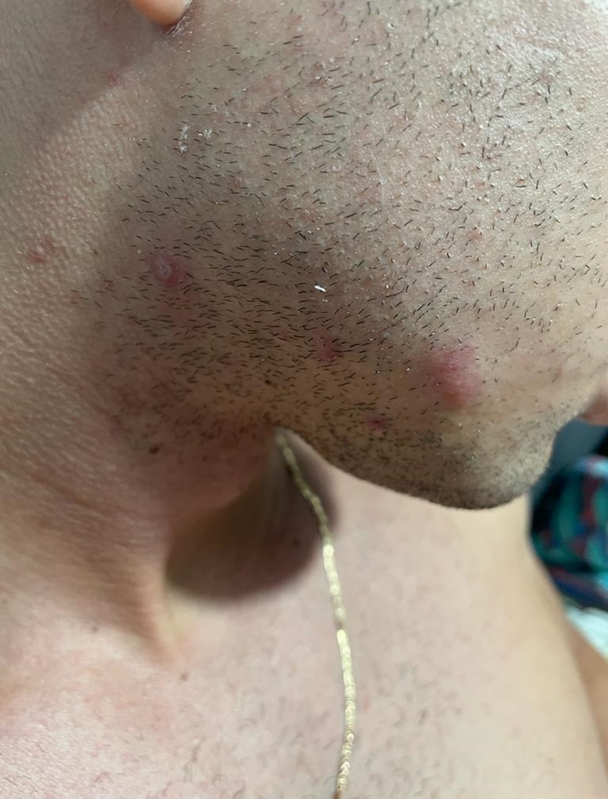
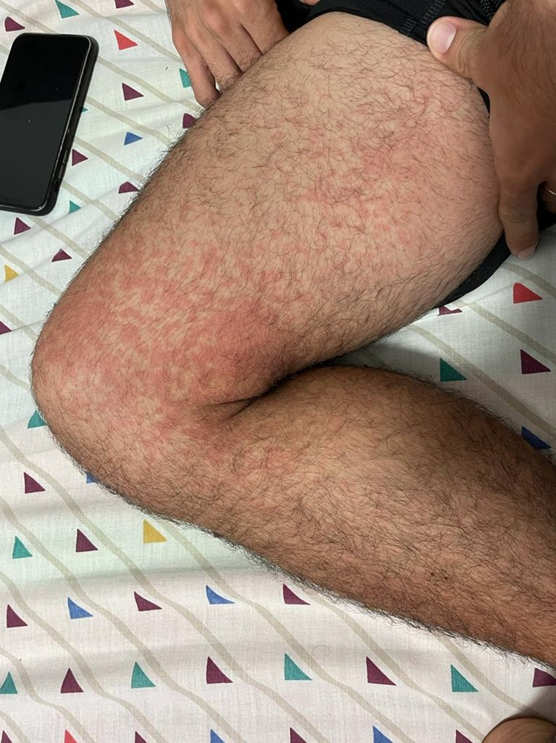
Monkeypoxvirus
Monkeypoxvirus (MPXV) es un virus ADN de doble cadena, miembro del género orthopoxvirus dentro de la familia Poxviridae. Los poxvirus son causantes de enfermedades en humanos y en muchos otros animales; la infección generalmente resulta en la formación de lesiones, nódulos de la piel o erupción diseminada.
Fuente: epidemiología SSMed – Julio 2022

Slide 37
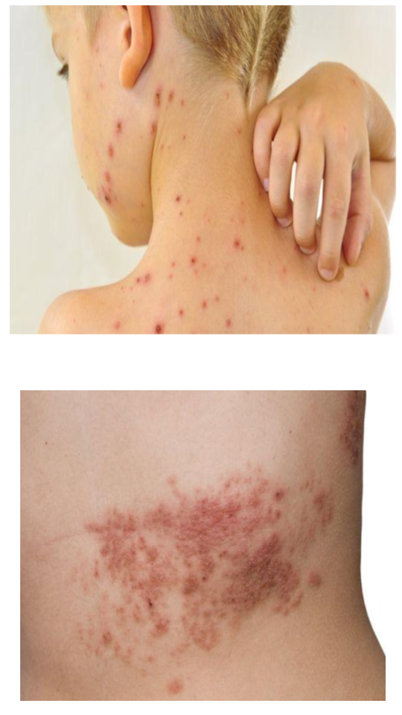
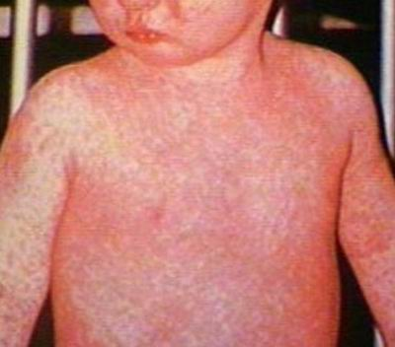
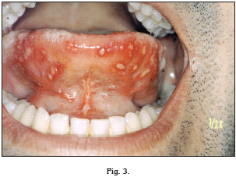
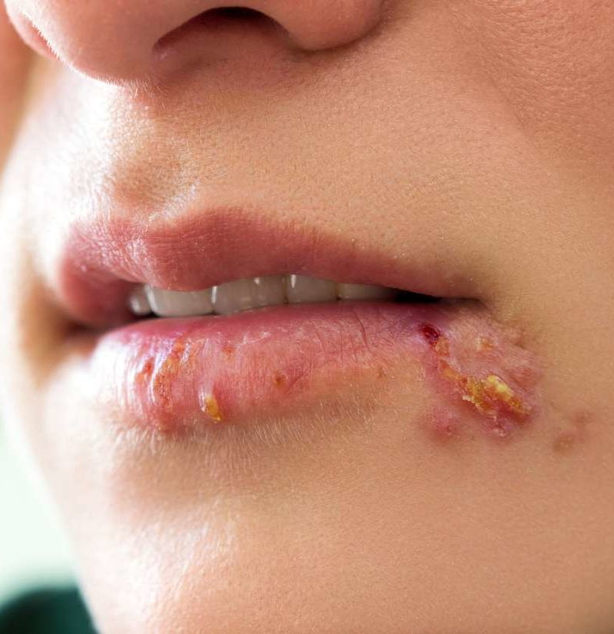
Diagnósticos diferenciales
De acuerdo al contexto epidemiológico local – causas comunes de erupción aguda o lesiones cutáneas:
VZV
Sarampión
https://vacunasaep.org/profesionales/noticias/america-libre-de-sarampion
Herpes simple
Bascones-Martínez A., Pousa-Castro X.. Herpesvirus. Av Odontoestomatol [Internet]. 2011 Feb [citado 2022 Ago 01] ; 27( 1 ): 11-24. Disponible en: http://scielo.isciii.es/scielo.php?script=sci_arttext&pid=S0213-12852011000100002&lng=es.
Infecciones bacterianas de la piel
Infección gonocócica diseminada
Sífilis primaria
Chancroide
Linfogranuloma venéreo,
Granuloma inguinal
Molusco contagioso
Reacción alérgica
Mononucleosis infecciosa
http://ftinmunomex.com/varicela-herpes-zoster/

Slide 38
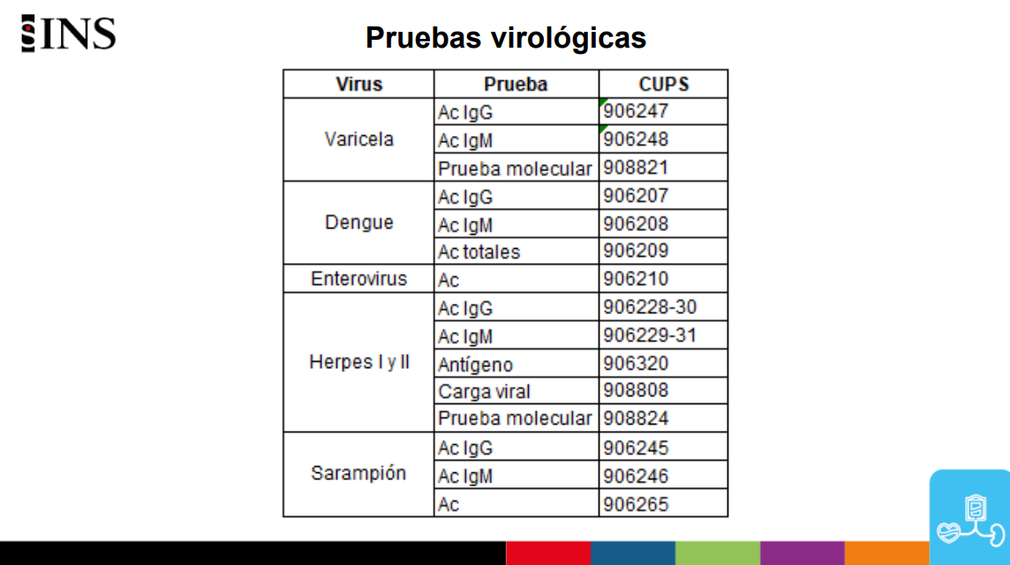

Viruela: 908856 Identificación de otros virus por biología molecular
A32013 detención de virus (especifico) reacción en cadena de la polimerasa (PCR)

Slide 39
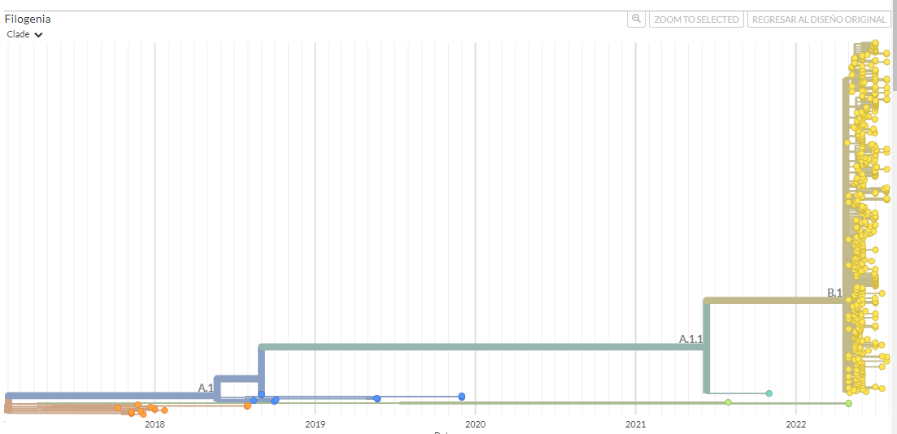
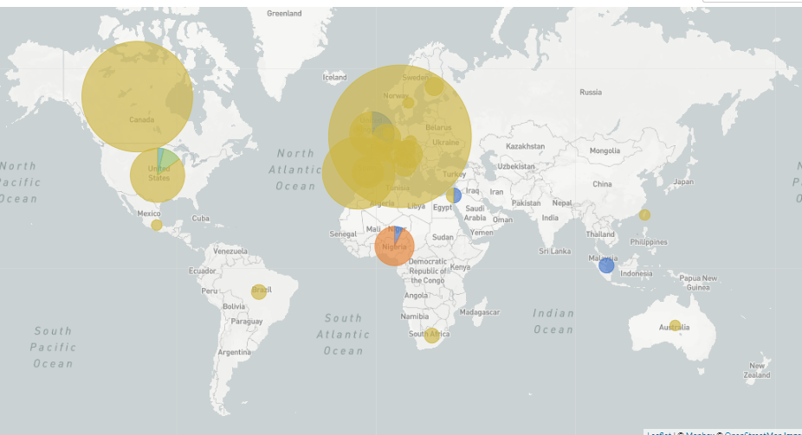
EPIDEMIOLOGÍA MOLECULAR
Clado África occidental Actualmente circula
Clado cuenca del Congo
Mayor severidad
Restringido a la región de origen geográfico
Fuente: https://nextstrain.org

Slide 40
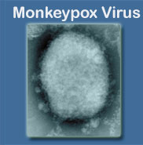
Generalidades del virus de la viruela símica
Taxonomía:
  Familia: Poxviridae
  Género: Orthopoxvirus
Virus de ADN:
  Doble cadena
  Lineal
Estructura:
  Nucleosoma (en lugar de cápside)
  Envoltura proteolipídica
  Ovalada o en forma de ladrillo
Fuente CDC

Slide 41
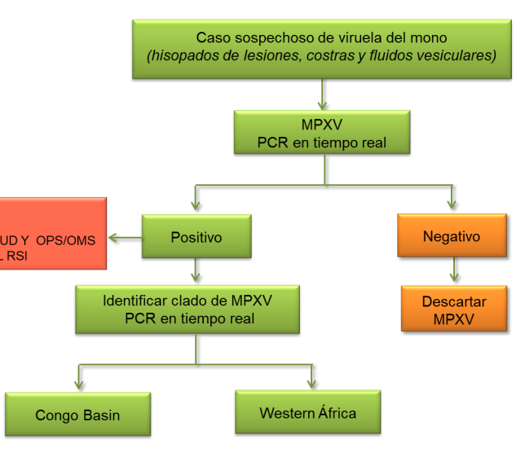
ALGORITMO DE DETECCIÓN MOLECULAR
Opcional
Fuente: Directrices de laboratorio para la detección y el diagnóstico de la infección por el virus de la viruela del mono 23 mayo 2022-OPS/OMS

Slide 42
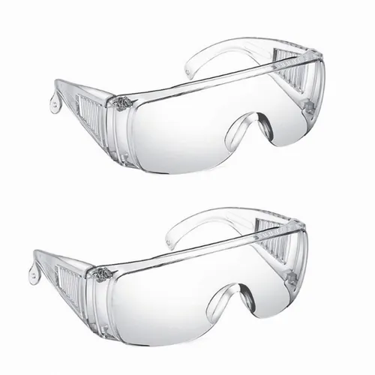
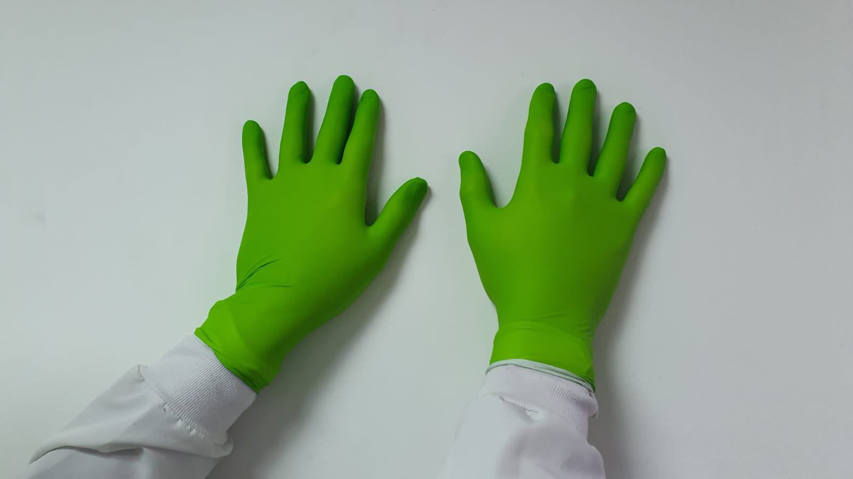
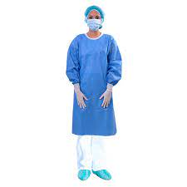
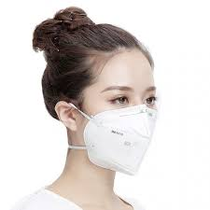
Recolección de muestras de lesiones cutáneas
Antes de iniciar el procedimiento, la persona que recolectará las muestras debe usar los equipos de protección personal adecuados: bata desechable, mascarilla N95, gafas de protección y guantes.
Guantes de Nitrilo o Neopreno
Calibre 4,5 o 6

Slide 43

Obtención de muestras para estudio por laboratorio
Exudado de vesículas.
Frotis de lesiones cutáneas y raspado o recolección de costras.
Hisopado orofaríngeo.
Suero
No se recomienda la toma de muestras de asintomáticos o en la fase prodrómica

Slide 44
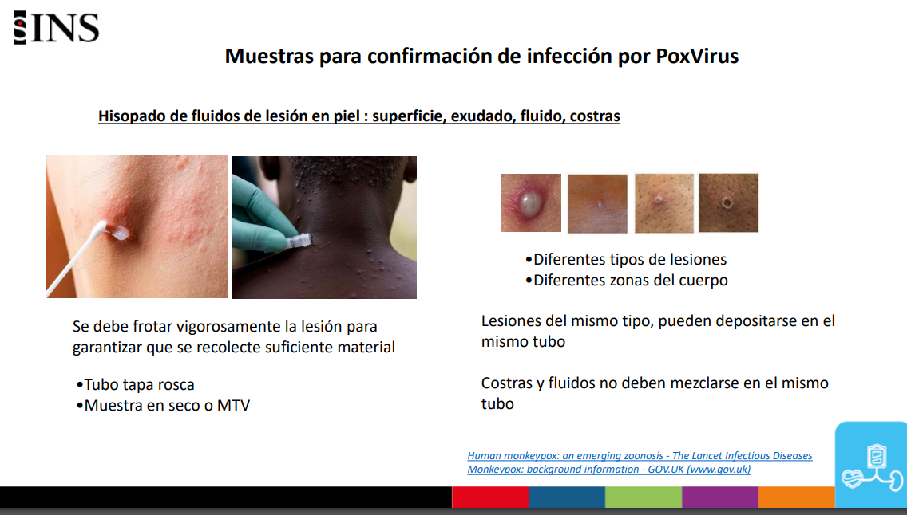

Slide 45
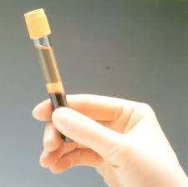
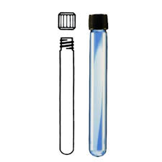
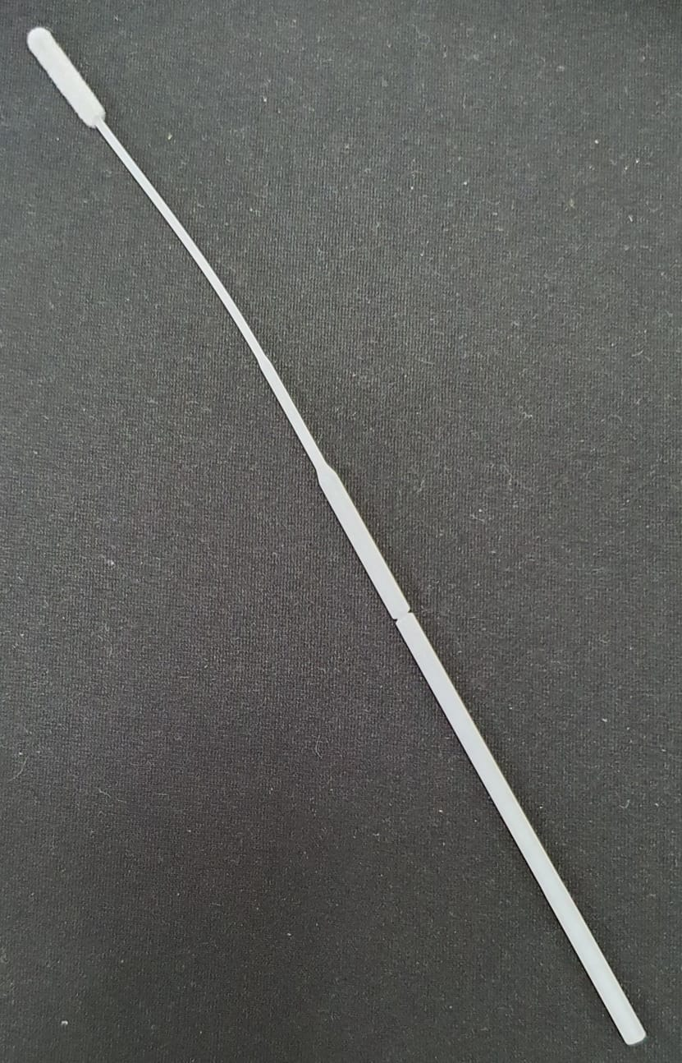
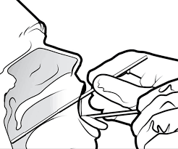
Tipo de muestra
Suero:
Tubo vacutainer con gel separador
Hisopado orofaríngeo:
Tubo tapa rosca
Muestra en seco o MTV

Slide 46
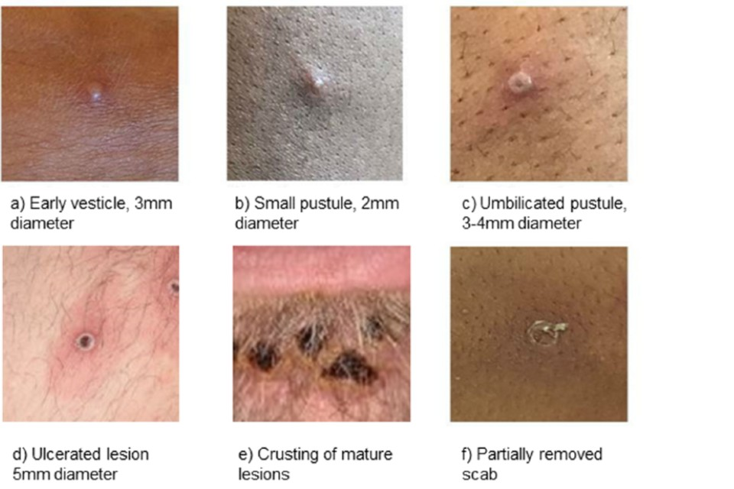
¿Cuándo recolectar las muestras?
1. Introducción
La muestra debe ser recolectada una vez el paciente inicie el exantema y aparezcan las primeras lesiones.
Se recomienda tomar la mayor cantidad de muestra posible de varias vesículas o costras .
Las costras y el líquido de las lesiones se recolectan en tubos diferentes.
Cuando se recolecte la muestra orofaríngea y se observen lesiones orales se recomienda realizar raspado de estas.
https://www.gov.uk/guidance/monkeypox#diagnosis

Slide 47
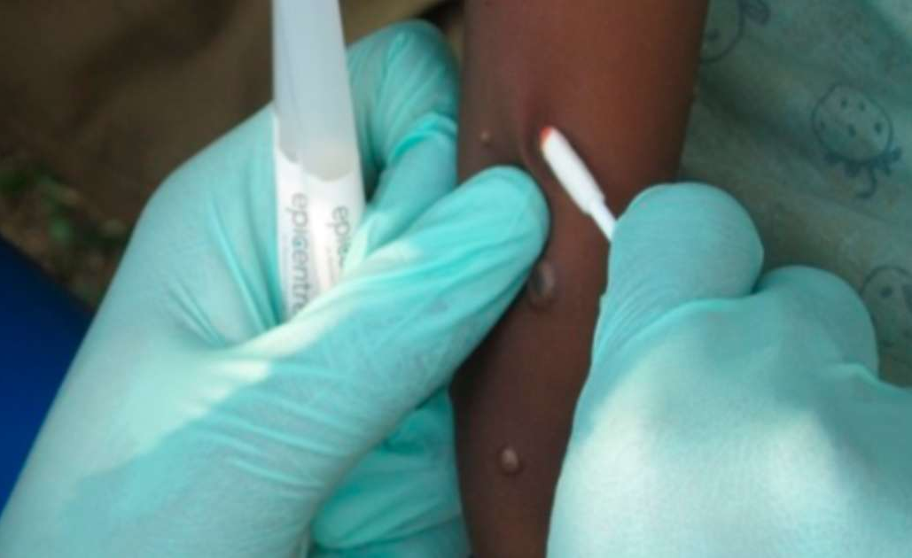
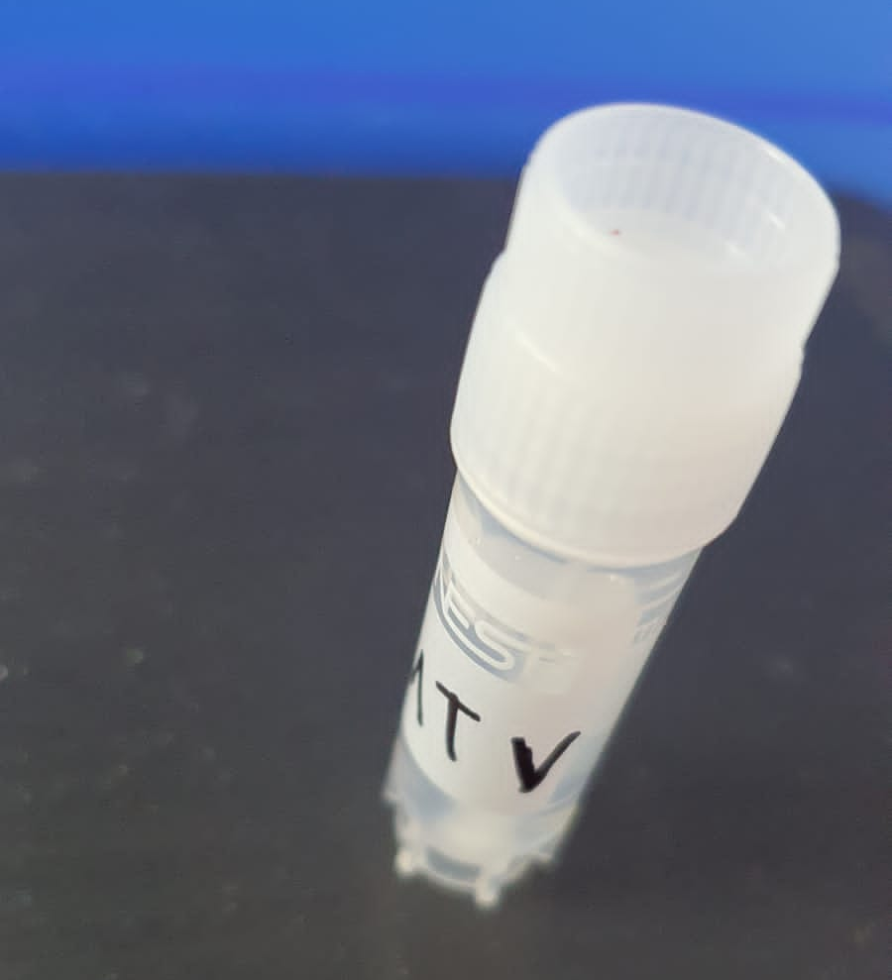

Tips importantes para toma de muestras
Elija una lesión de no más de 10 días de aparición
Enjuague el área con abundante solución salina (a chorro).
Si se encuentran vesículas:
Tomar o levantar cuidadosamente la piel de la parte superior de la vesícula con una lanceta o la punta de una aguja.
Frotar la base de la lesión con un hisopo estéril (de poliéster, nylon o dacrón, no de madera o algodón) haciendo presión de manera que tome células epiteliales, pero sin generar sangrado.
Colocar el hisopo en un tubo o vial plástico estéril seco o con MTV , cortando la parte final del hisopo de manera que cierre perfectamente el tubo tapa rosca.

Slide 48

Conservación de las muestras
Después de la recolección, las muestras se deben mantener a una temperatura de -20 grados centígrados (-15 a -20°C) y enviarse inmediatamente al laboratorio departamental de salud pública, donde se procesarán o se remitirán al INS.

Slide 49

Procesamiento
Las muestras de pacientes con sospecha de infección por MPXV deben manipularse en una cabina de bioseguridad de Clase II revisada (según manual de mantenimiento de laboratorio, OPS), o certificada, antes de la inactivación de la muestra.
El personal de laboratorio debe usar el EPP adecuado, especialmente para manipular las muestras antes de la inactivación.

Slide 50

Respiradores purificadores de aire motorizados (PAPR)
Un PAPR es un respirador purificador de aire que usa un soplador para forzar el aire a través de cartuchos o botes de filtro y hacia la zona de respiración del usuario. Este proceso crea un flujo de aire dentro de una pieza facial ajustada o una capucha o casco holgado, lo que proporciona un factor de protección más alto que los respiradores N95.

Slide 51



CONSIDERACIONES DE BIOCONTENCIÓN
Uso de barreras físicas y mecánicas.
Correcto manejo, transporte y disposición de residuos de riesgo biológico.
Todos los residuos generados son considerados de riesgo biológico.
Disminución de riesgo mediante inactivación por calor o química.

Slide 52

CONSIDERACIONES DE BIOCUSTODIA
Acceso restringido al personal no autorizado.
Almacenamiento seguro y controlado del material biológico.
Inventario actualizado (constante) del material biológico para evitar perdida, daño o sustracción accidental o intencionada.
Garantía de almacenamiento seguro para evitar la liberación accidental o intencionada de agentes patógenos.
Compromiso con los compañeros de trabajo, la comunidad y el medio ambiente.

Slide 53

Regulación Transporte sustancias infecciosas
Sustancia infecciosa de categoría A
Una sustancia infecciosa que se transporta en una forma que, al exponerse a ella, es capaz de causar una incapacidad permanente, poner en peligro la vida o constituir una enfermedad mortal para seres humanos o animales previamente sanos.

Slide 54





Transporte Sustancia Infecciosa categoría A

Slide 55


Formatos necesarios para entrega de muestras al LDSP
Copia de la Historia Clínica: incluye paraclínicos disponibles
Ficha de notificación 880 (datos básicos y específicos)

Slide 56
Atención y prestación de servicios de salud

Slide 57


Slide 58
EAPB
Fortalecer su relacionamiento con la Red de prestadores
Definir la o las IPS con capacidad para operar como Centro de referencia para la atención de casos en cada Departamento y reportar al MSPS y la SSSA.
Fortalecer las modalidades de prestación de servicios de salud extramural (jornadas, atención domiciliaria, unidad móvil) y telemedicina en todas sus categorías
Implementar actividades de teleapoyo para mejorar la oportunidad y resolutividad en la atención
Contar con líneas de atención telefónica 24 horas y con diferentes canales dispuestos para orientación de sus afiliados. Publicar en las páginas web los números y formas de acceso

Slide 59
EAPB
6. Adelantar actividades de teleorientación, que brinde información, consejería y asesoría a los usuarios
7. Disponer y difundir información sobre las redes de servicios y el Centro de referencia para la atención de casos
8. Implementar acciones de IEC para la detección oportuna de casos, el autocuidado de la salud, signos de alarma y sitios de atención
9. Articular con su red de prestadores el proceso de incapacidades
10. Articular con su red de prestadores la toma de muestras
11. Garantizar la contratación del transporte de muestras

Slide 60
IPS
Realizar los ajustes en los procedimientos de atención
Formular, actualizar e implementar planes de contingencia para la atención oportuna y adecuada de casos, garantizando la infraestructura pertinente, disponibilidad de insumos, equipos médicos y suficiencia de talento humano
Actualizar los conocimientos teóricos y prácticos de los trabajadores de la salud sobre el uso adecuado de EPP, características clínicas, tratamiento oportuno, pruebas diagnósticas, entre otros.
Establecer un procedimiento de aislamiento
Definir la ruta de traslado de los pacientes al interior de su institución para su aislamiento y la ruta sanitaria institucional para la evacuación de residuos

Slide 61
IPS
6. Aplicar las precauciones estándar y adicionales para prevenir transmisión por contacto y gotas en la atención
7. Intensificar medidas de bioseguridad y garantizar EPP
8. Restringir las visitas
9. Garantizar insumos para la toma, envío y transporte de muestras
10. Disponer de estrategias de información par la población, como líneas de atención, canales virtuales y otros
11. Realizar la respectiva notificación inmediata de los casos
12. Participar en la unidades de análisis convocadas por las autoridades de salud local y aportar la información requerida

Slide 62
Comunicación del riesgo

Slide 63





Slide 64




Slide 65
Acciones para la articulación intersectorial y gestión del riesgo

Slide 66
Capacitación a los prestadores de servicios de salud, laboratorios
Asesoría y asistencia técnica a los actores del sistema
Articulación con ONG y organizaciones de base comunitaria que trabajan con poblaciones clave
Activación de la Sala de análisis del riesgo con el municipio de Medellín

Slide 67


Slide 68
Medidas para la contención de casos probables de Viruela Símica
Ministerio de Salud y Protección Social
IPS
  1.1 Acciones de vigilancia
    1.1.1. Fortalecer e intensificar la vigilancia
    1.1.2. Aplicar los lineamientos de vigilancia
    1.1.3. Realizar la notificación individual inmediata
    1.1.4. Realizar la obtención y envío de muestras
  1.2. Acciones de laboratorio
    1.2.1. Recolección y envío de la muestra
  1.3. Acciones para la prevención y control
    1.3.1. Reforzar y mantener las medidas estándar de protección para el manejo de casos

Slide 69
    1.3.2. Adoptar las medidas de prevención y control de infecciones apropiadas – respiradores para los trabajadores de la salud, énfasis en el manejo seguro de ropa de cama y el manejo del medio ambiente
    1.3.3. Reforzar la adherencia a los protocolos de atención y entrenamiento permanente del personal de salud
    1.3.4. Brindar información clara a pacientes sobre las medidas de prevención y control
  1.4. Acciones para la atención y prestación de servicios de salud
    1.4.1. Implementar estrategias para la tamización de pacientes con enfermedades exantemáticas
    1.4.2. Fortalecer las medidas de precauciones estándar en el manejo de los pacientes
    1.4.3. Contar con equipos de protección personal para los profesionales de la salud

Slide 70
3. ENTIDADES TERRITORIALES DE SALUD MUNICIPALES
3.1. Acciones de Vigilancia en Salud Pública.
3.1.1. Divulgar los protocolos e instructivos que se emitan para la vigilancia de la viruela símica con las Instituciones prestadoras de salud.
3.1.2. Investigar todos los casos probables que ocurran en el área de su jurisdicción de acuerdo a la competencia.
3.1.3. Realizar la búsqueda y seguimiento de los posibles contactos de casos probables o confirmados de viruela símica, con base en los procedimientos establecidos en protocolos e instructivos de vigilancia de acuerdo a la competencia.
Durante el seguimiento diario informar a los contactos que ante el inicio de cualquier síntoma debe iniciar el aislamiento inmediato e informar y consultar al servicio de salud.

Slide 71
3.2. Acciones para la Prevención y Control
3.2.1. Capacitar a las redes de prestación de servicios en medidas de prevención y control de Infecciones Asociadas a la Atención en Salud (IAAS).
3.2.2. Implementar acciones de información en salud y estrategias de educación y comunicación para la salud a nivel territorial, dirigidas a población general frente a los cuidados para prevenir la viruela símica, el manejo inicial en casa y los signos de alarma para consultar.

Slide 72
4. EAPB
4.1. Acciones para la prevención y control
  4.1.1. Capacitar a las redes de prestación de servicios en medidas de prevención y control de Infecciones asociadas a la atención en salud (IAAS)
  4.1.2. Implementar acciones de IEC dirigida a sus afiliados
4.2. Acciones para la atención y prestación de servicios de salud
  4.2.1. Disponer y difundir información entre los afiliados, sobre las redes de servicios para la atención de la viruela símica
  4.2.2. Disponer y difundir información entre afiliados y prestadores de servicios de salud sobre las redes de diagnóstico
  4.2.3. Socializar con la red de prestadores todas las indicaciones técnicas que el nivel nacional emita
  4.2.4. Verificar la capacidad técnica y administrativa de la red de prestadores para garantizar la atención de los casos y el control del evento
  4.2.5. Verificar que los prestadores garanticen la accesibilidad, oportunidad, seguridad, pertinencia y continuidad de la atención en salud de los casos

Slide 73
Sanidad portuaria

Slide 74
OPERADORES PORTUARIOS Y AEROPORTUARIOS
5.1. Acciones en los Puntos de Entrada y Pasos Fronterizos
5.1.1. Capacitar al personal responsable de las operaciones en el punto de entrada sobre las medidas de prevención y brindar recomendaciones para la actuación y la viruela símica.
5.1.2. Brindar información permanente a los usuarios del servicio portuario respecto a las medidas estándares de protección
5.1.3. Mantener las condiciones sanitarias e higiénicas del punto de entrada.
5.1.4. Actualizar los planes de emergencia y contingencia.
5.1.5. Realizar la adecuada articulación con los actores responsables en sanidad portuaria.

Slide 75
GRACIAS

